Slide 1
Wymiana ładunku w okrętowych silnikach tłokowych dwu- i czterosuwowych

Slide 2
Rozwinięty wykres faz rozrządu silnika czterosuwowego

Slide 3
Opis znaczeń do slajdu 2 i 3:
5’ – kąt względem DMP dla którego zaczyna się otwierać zawór wylotowy
5 – tłok osiąga DMP
r1 – kąt względem GMP dla którego zaczyna się otwierać zawór dolotowy
r – GMP
r2- kąt po GMP odpowiadający zamknięciu zaworu wylotowego
r1-r-r2 – okres pozostawania zaworu wylotowego i dolotowego w pozycji otwartej – okres przekrycia zaworów
1- DMP
1’- kąt względem DMP dla którego następuje zamknięcie zaworu dolotowego
Na slajdzie 3 pokazano ten proces na wykresie kołowym (oznaczenia j.w.)
Proces wymiany ładunku trwa w silniku 4-suwowym ponad 400 stopni OWK – obecnie w wielu silnikach około 450 stopni
Na slajdzie 5 pokazano zmienność ciśnień i masowego natężenia przepływu gazów na przykładzie wybranego silnika, gdzie:
Pg – ciśnienie gazów w cylindrze, Pt – ciśnienie gazów przed turbiną, Pd – ciśnienie doładowania, Gg – masowe natężenie przepływu gazów, Gd – masowe natężenie napływającego do cylindra powietrza, Gc – masowy napływ powierza do cylindra w cylindrze pozostająca

Slide 4
Wykres kołowy faz wymiany czynnika roboczego w silniku czterosuwowym
Przedmuchanie (r1-r-r2)
Napełnienie (r-1)
Wylot (5-r)
Swobodny wylot (5’-5)
Dopełnienie cylindra (1-1’)

Slide 5
Zmiany parametrów czynnika w procesie wymiany ładunku w silniku czterosuwowym

Slide 6
Schemat układu wymiany ładunku silnika dwusuwowego z utylizacją ciepła odpadowego gazów

Slide 7
Wykres kołowy faz wymiany czynnika roboczego w silniku dwusuwowym
Strata ładunku (1’-1)
Dla 5’-DMP-1’ powinien być spełniony warunek:
pd > pc > pt (tylko wtedy powietrze napływa do cylindra-gazy spalinowe opuszczają cylinder i zasilają turbinę)
Swobodny wylot (5-5’)
Wylot-przedmuchanie-napełnienie (5’- DMP -1’)

Slide 8
Zmiany ciśnienia w cylindrze silnika dwusuwowego w okresie wylotu i przepłukania cylindra

Slide 9
Systemy płukania silników dwusuwowych
konturowe (poprzeczny, zwrotny i poprzeczno-zwrotny)
wzdłużne
1
2
Obecnie stosowany we wszystkich konstrukcjach okrętowych silników dwusuwowych wodzikowych
Stosowany w przeszłości w silnikach z tłokami przeciwbieżnymi

Slide 10
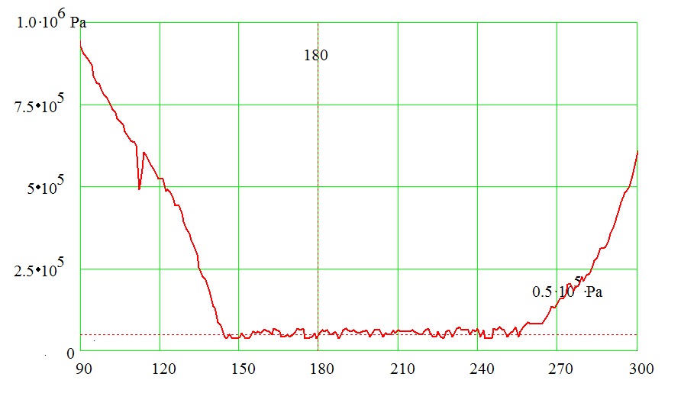
Zmiany ciśnienia w cylindrze silnika dwusuwowego w okresie wylotu i przepłukania cylindra silnika 6RTA 62. Uskok na wykresie przy ciśnieniu 6 bar na osi poziomej ok.110 ºOWK. Wymiana ładunku przy średnim ciśnieniu ok. 0,5 bar, wahania ciśnienia w czasie wymiany w granicach 0,4 do 0,7 bar. Początek sprężania ok. 265 oOWK.

Slide 11
Proces wymiany ładunku charakteryzuje się stosując cztery podstawowe współczynniki (wskaźniki):
Współczynnik przepłukania
Jednostkowe zużycie powietrza
Współczynnik reszty spalin
Współczynnik napełnienia

Slide 12
Wskaźniki procesu wymiany czynnika roboczego
Proces wymiany czynnika roboczego ocenia się za pomocą wskaźników porównawczych, do których należą współczynniki: prze­płukania, reszty spalin, napełnienia i ilości powietrza ładującego, zwanego również sumarycznym współczynnikiem nadmiaru powietrza.
W procesie wymiany czynnika roboczego zmieniają się takie wielkości, jak masa spalin w cylindrze m_{g}, masa doprowadzanego do cylindra świeżego powietrza m_{d} oraz masa powietrza zamkniętego w cylindrze m_{p}. Relacje pomiędzy tymi wielkościami pozwalają na ocenę procesu wymiany czynnika.
Współczynnik przepłukania wyznacza się z zależności:
gdzie:
m_{d} – masa powietrza doprowadzonego do cylindra w czasie jednego cyklu roboczego,
m_{p} – masa powietrza zamkniętego w przestrzeni roboczej cylindra.

Slide 13
Wartość tego współczynnika zależy przede wszystkim od systemu płukania, decydującego o skuteczności wypierania spalin przez po­wietrze, czyli od skuteczności tak zwanego "tłoka powietrznego". Wartość współczynnika λ_{p} jest tym mniejsza, im lepszy jest system przepłukania. Im większa jest wartość współczynnika λ_{p}, tym większy jest rozchód powietrza na przepłukanie i tym większe są straty energii na napęd sprężarek. W warunkach idealnych λ_{p} =1.
W dwusuwowych silnikach spalinowych bez doładowania współczynnik przepłukania wynosi λ_{p}=1,15÷1,25. W silnikach z doładowaniem zwiększone ciśnienie powietrza płuczącego powo­duje wzrost współczynnika λ_{p} do wartości 1,6 ÷ 1,65. Ta zwiększona wartość współczynnika sprawia, że następuje zmniej­szenie temperatury ścianek komory spalania, a tym samym obniżenie obciążeń cieplnych tych elementów. W omawianych silnikach ciśnie­nie płuczące odgrywa rolę czynnika chłodzącego ścianki komory spalania. W silnikach czterosuwowych przepłukanie cylindra jest bar­dziej doskonałe, a współczynnik przepłukania osiąga mniejsze war­tości: λ_{p} =1÷1,2.

Slide 14
Jednostkowe zużycie powietrza
Straty powietrza na przepłukanie i napełnienie cylindra ocenia się na podstawie jednostkowego zużycia powietrza g_{d}:
Wartość tego wskaźnika wynosi:
- dla silników dwusuwowych, wolno­obrotowych - 7,5 ÷ 10,0 [kg/kWh]
- dla silników czterosuwowych, średnio­obrotowych - 6,5 ÷ 8,2 [kg/kWh]

Slide 15
Współczynnik reszty spalin
γ_{r} stanowi kryterium ilościowe doskonałości procesu przepłukania, opróżnienia go ze spalin i na­pełnienia świeżym ładunkiem powietrza. Wartość tego współczynnika określa zależność:
gdzie:
m_{r} masa spalin pozostałych w przestrzeni roboczej po poprzednim cyklu pracy,
m_{p} masa świeżego ładunku.

Slide 16
Współczynnik reszty spalin γ_{r} zależy od skuteczności prze­płukania. Im mniejsza jest wartość tego współczynnika, tym mniej spalin pozostaje w przestrzeni roboczej po poprzednim cyklu pracy i tym doskonalsze jest przepłukanie cylindra. Według danych do­świadczalnych średnie wartości współczynnika γ_{r} wynoszą dla silników:
czterosuwowych bez doładowania: γ_{r} = 0,04 ÷0,06,
czterosuwowych z doładowaniem: γ_{r} = 0,02 ÷ 0,04,
dwusuwowych z przepłukaniem wzdłużnym: γ_{r}=0,03 ÷ 0,08,
dwusuwowych z przepłukaniem konturowym: γ_{r} =0,08÷0,15.
Wzrost współczynnika γ_{r} spowodowany jest: zanieczyszczeniem traktu wylotowego i związanym z tym wzrostem oporów przepływu, wzrostem ciśnienia w kanale wylotowym p_{t}, zakoksowaniem okien wylotowych i płuczących oraz spadkiem ciśnienia doładowania p_{d}.

Slide 17
Współczynnik napełnienia
określa stopień wykorzystania obję­tości cylindra w procesie napełnienia. Wartość tego współczynnika określa zależność:
gdzie:
m_{o} jest masą świeżego powietrza, która mogłaby się pomieścić w objętości skokowej cylindra V_{s}, przy parametrach charakteryzu­jących stan powietrza na wlocie, to znaczy p_{o}, T_{o} dla silników wolnossących oraz p_{d}, T_{d} dla silników z doładowaniem.
Wartość współczynnika napełnienia jest zawsze mniejsza od jed­ności.

Slide 18
Pytania kontrolne:
Cel procesu wymiany ładunku.
Wymienić nazwy charakterystycznych faz (okresów) procesu wymiany ładunku w silniku 4-suwowym i 2-suwowym.
Pokazać na wykresie kołowym fazy procesu wymiany ładunku w silniku 4-suwowym i 2-suwowym.
Porównać przebieg proces wymiany ładunku w silniku 4-suwowym i 2-suwowym – podobieństwa i różnice.
Podać definicje współczynników (wskaźników) procesu wymiany ładunku (współczynnika reszty spalin, napełnienia, przepłukania i jednostkowego zużycia powietrza.
Podać orientacyjną wartość kątową (w stopniach OWK) całkowitej realizacji wymiany ładunku w silniku 4-suwowym i 2-suwowym.
Określić fazy rozrządu zaworowego na okrętowego silnika 4-suwowego, podając przybliżone wartości kątowe (w stopniach OWK) odpowiadające otwieraniu i zamykaniu zaworów wylotowych i dolotowych.

